Slide 1
POLITICAS DE IGUALDAD EN EL DEPARTAMENTO DE EDUCACIÓN
Hezkuntza Saila.
Implicaciones para las Direcciones.
Unidad de igualdad de mujeres y hombres.
Departamento de Educación
22 de junio de 2023
14 y 15 de octubre de 2010

Slide 2
Contenidos de la presentación:
1. Estructura del Departamento de Educación y la unidad administrativa para la igualdad
2. Mandatos relativos a la educación en la Ley para la Igualdad de mujeres y hombres
Capítulo III del Título IIII – Educación:
Sección 1º Educación no universitaria:
Coeducación
Currículo
Materiales didácticos
Personas y estructuras

Slide 3
Contenidos de la presentación
Sección 2º Educación universitaria
Capítulo VII- Título III. Violencia machista contra las mujeres
3. II Plan de coeducación para el sistema educativo vasco, en el camino hacia la igualdad y el buen trato (2019-2023)
Proceso de elaboración
Justificación
La escuela que queremos. En el camino hacia la igualdad y el buen trato
Sistema de gestión y evaluación
Acciones mas relevantes realizadas

Slide 4
1. Estructura del Departamento de Educación y la UAI
CONSEJERÍA
Gabinete y comunicación
VICECONSEJERÍA DE ADMINISTRACIÓN Y SERVICIOS
Gestion de personal
VICECONSEJERÍA DE EDUCACIÓN
Inspección
VICECONSEJERIA DE UNIVERSIDADES E INVESTIGACIÓN
VICECONSEJERIA DE FORMACIÓN PROFESIONAL
Gestión económica
Infraestructuras, Recursos y Tecnologías
Régimen Jurídico y Servicios
Diversidad e Inclusión Educativa
Centros y Planificación
Planificacio y Organización
Tecnoogía y Aprendizajes Avanzados
Política y coordinación universitaria.
Investigación
Aprendizaje e Innovación Educativa
igualdad

Slide 5
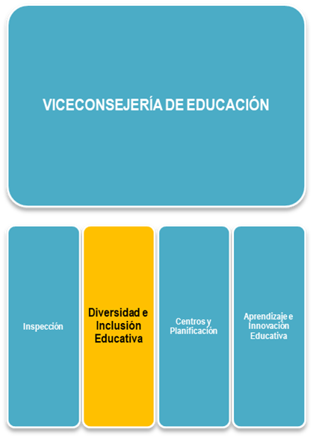
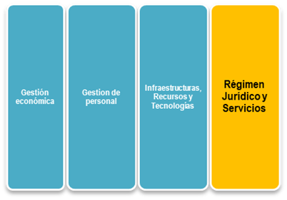
1. Estructura del Departamento de Educación y la UAI
BN -Responsable de coeducación
B zonales- responsables de igualdad
Unidad de Igualdad
Responsable de igualdad

Slide 6
1. Estructura del Departamento de Educación y la UAI
CONSEJERÍA
Gabinete y comunicación
ISEI-IVEI: Instituto Vasco de Evaluación e Investigación Educativa no universitaria
igualdad
Responsable de igualdad

Slide 7
2. Mandatos relativos a la educación en la Ley para la Igualdad de mujeres y hombres
2. Mandatos relativos a la educación en la Ley para la Igualdad de mujeres y hombres
DECRETO LEGISLATIVO 1/2023, de 16 de marzo, por el que se aprueba el texto refundido de la Ley para la Igualdad de Mujeres y Hombres y Vidas Libres de Violencia Machista contra las Mujeres
Capítulo III del Título IIII – Educación:
Sección 1º Educación no universitaria
Coeducación (art. 31):
Las políticas públicas educativas promoverán la coeducación,
QUE ES LA COEDUCACIÓN?
Modelo educativo basado en el desarrollo integral de la persona al margen de los estereotipos y roles en función del género, el rechazo de toda forma de discriminación y la garantía de una orientación académica y profesional no sesgada por el género.
Para ello, se potenciará la igualdad real de mujeres y hombres en todos los niveles y etapas educativas, incluida la educación infantil, primaria, secundaria, bachillerato, formación profesional y la enseñanza para personas adultas, y en todas sus dimensiones: curricular, organizativa y otras.

Slide 8
2. Mandatos relativos a la educación en la Ley para la Igualdad de mujeres y hombres :
2. Mandatos relativos a la educación en la Ley para la Igualdad de mujeres y hombres :
Currículo (art. 32):
Administración educativa realizará proyectos coeducativos, e integrará en el diseño y desarrollo curricular de todas las áreas de conocimiento y disciplinas de las diferentes etapas educativas los siguientes objetivos coeducativos:
a) La eliminación de los prejuicios, estereotipos y roles en función del género,
b) La integración del saber de las mujeres y de la contribución social e histórica de las mujeres y del feminismo al desarrollo de la humanidad,
c) La incorporación de conocimientos necesarios para que el alumnado se haga cargo de sus actuales y futuras necesidades y responsabilidades relacionadas con el trabajo doméstico y de cuidado
d) La capacitación del alumnado para favorecer que la elección de las opciones académicas se realice libre de condicionamientos basados en el género,
e) La prevención de la violencia machista contra las mujeres mediante el aprendizaje de métodos no violentos para la resolución de conflictos y de modelos de convivencia
f) El respeto a la diversidad sexual y cualquier forma de relación,
La Administración educativa tiene la obligación de aprobar un PLAN GENERAL DE COEDUCACIÓN en el que se recogerán las líneas de intervención y las directrices para orientar las actuaciones que han de desarrollar los centros educativos con relación a la coeducación.

Slide 9
2. Mandatos relativos a la educación en la Ley para la Igualdad de mujeres y hombres
2. Mandatos relativos a la educación en la Ley para la Igualdad de mujeres y hombres
Materiales didácticos (art. 33)
1.– Se prohíbe la realización, la difusión y la utilización en centros educativos de libros de texto y materiales didácticos sexistas.
2.– Los libros de texto y demás materiales didácticos que se utilicen han de integrar los objetivos coeducativos, han de hacer un uso no sexista del lenguaje y en sus imágenes garantizar una presencia equilibrada y no estereotipada de mujeres y hombres.
Personas y estructuras (art. 34)
Disponer de personal con capacitación en coeducación en: ISEI-IVEI, Inspección educativa, en el servicio de innovación de Educación y en los Berritzegunes (asesoramiento al profesorado)
La Administración educativa garantizará:
Nombramiento de persona responsable de coeducación en centros educativos
Comisiones responsables de la igualdad en las que participe la comunidad educativa
existencia de representantes de igualdad con formación adecuada en los órganos de máxima representación de dichos centros
profesorado estará obligado a poner en conocimiento de los órganos directivos de los centros los indicios que les consten de violencia machista contra mujeres, niñas y niños.

Slide 10
2. Mandatos relativos a la educación en la Ley para la Igualdad de mujeres y hombres
Formación (art. 35)
La Administración educativa pondrá en marcha PLANES DE FORMACIÓN SOBRE COEDUCACIÓN dirigidos a profesionales de la educación,
La oferta de formación permanente dirigida a profesionales de la educación, ha de incorporar cursos específicos en materia de coeducación.
La Administración educativa promoverá también la formación en coeducación del personal que integra la Comunidad Escolar y la sensibilización y formación de las familias.
Sección 2º Educación universitaria (no lo vamos a desarrollar)
Sistema Universitario Vasco (art 36).
universidades que integran el sistema universitario vasco promoverán la igualdad de oportunidades de mujeres y hombres con relación a la carrera docente y el acceso a los ámbitos de toma de decisiones, y fomentarán una participación equilibrada del alumnado en función del sexo en todas las disciplinas y áreas del conocimiento.
velarán por que en la docencia y en los trabajos de investigación sobre las diferentes áreas de conocimiento se integre la perspectiva de género, se haga un uso no sexista del lenguaje y se incorpore el saber de las mujeres y su contribución social e histórica al desarrollo de la Humanidad.
La Administración promoverá que las universidades del Sistema Universitario Vasco impartan de manera estable formación especializada de agente de igualdad de mujeres y hombres, así como que incorporen la perspectiva de género en todas sus disciplinas y áreas del conocimiento y,

Slide 11
2. Mandatos relativos a la educación en la Ley para la Igualdad de mujeres y hombres
La Administración educativa, en sus convocatorias de apoyo a la formación y a la investigación, valorará especialmente los proyectos:
liderados por mujeres, en aquellas ramas de la investigación en las que estén infrarrepresentadas
Tengan en los equipos de investigación una representación de, al menos, el 40 % de mujeres
Contribuyan a la comprensión de las cuestiones relacionadas con la desigualdad de mujeres y hombres y la relación de jerarquía entre los sexos.
Planteen medidas para eliminar las desigualdades y promover la igualdad de mujeres y hombres.
Aborden aspectos vinculados con la prevención y la atención a víctimas de la violencia machista contra las mujeres que favorezcan la mejora de dicha atención y la formación de profesionales en dicho ámbito.
La Administración educativa establecerá subvenciones para apoyar la realización de proyectos que fomenten la igualdad de mujeres y hombres en el ámbito del sistema universitario vasco.

Slide 12
2. Mandatos relativos a la educación en la Ley para la Igualdad de mujeres y hombres
Capítulo VII- VIOLENCIA MACHISTA CONTRA LAS MUJERES, se establecen algunos mandatos específicos para el ámbito educativo
Sensibilización y prevención
Para la prevención las administraciones deben promover y aplicar las medidas para la igualdad y para el empoderamiento de las mujeres, en particular, las referidas al ámbito de la educación y al fomento de la coeducación.
Se fomentarán especialmente aquellos programas y actuaciones de promoción de la infancia y la juventud que den voz y favorezcan el empoderamiento de las niñas y de las chicas y la implicación de los niños y los chicos en la igualdad
garantizar la formación adecuada de las personas que trabajan en el ámbito de la infancia y de la juventud para la detección y atención de las formas específicas de violencia machista contra las mujeres que afectan a las personas en dichas edades.
Formación
Garantizar la formación inicial y continua obligatoria para todo el personal dedicado al diseño de políticas y programas y a la detección, atención y protección de las víctimas de violencia machista contra las mujeres
Detección, atención, coordinación y reparación:
Garantizar, la atención a sus necesidades de seguridad, económicas, de alojamiento temporal seguro, de vivienda, educativas y sociales en los términos previstos en esta ley y en sus normas de desarrollo.
la Administración educativa ha de asegurar una adecuada transición y una correcta escolarización en los casos en los que las hijas e hijos de las víctimas tengan que ser reubicados y escolarizados en un centro escolar distinto al que asistían cuando convivían en el entorno violento.

Slide 13
3. II Plan de coeducación para el sistema educativo vasco, en el camino hacia la igualdad y el buena trato (2019-2023)
Contenido del II Plan de coeducación:
Justificación
La escuela que queremos. En el camino hacia la igualdad y el buen trato:
Sistema de gestión y evaluación

Slide 14
3. II Plan de coeducación para el sistema educativo vasco, en el camino hacia la igualdad y el buena trato (2019-2023)
Proceso de elaboración
Grupo de trabajo:
D. Diversidad e inclusión educativa
BN
Berritzegune zonal
Inspección
UAI
Emakunde
Asesoramiento de:
Marian Moreno
Carmen Ruiz
I Borrador
Contraste con:
Dirección de Política Familiar
Diversidad
Asesorías de coeducación de Berritzegunes (Asesorías)
Emakunde
Consejo Escolar
Publicar en Portal de transparencia y participación de la ciudadanía –IREKIA
II Borrador
Texto definitivo II Plan de coeduación

Slide 15
3. II Plan de coeducación para el sistema educativo vasco, en el camino hacia la igualdad y el buena trato (2019-2023)
Justificación
el diagnóstico de la situación actual y
el marco jurídico y normativo que sustenta el Plan
A quien está dirigido
Centros de educación infantil, primaria y secundaria
La escuela que queremos. En el camino hacia la igualdad y el buen trato
Se establecen los objetivos de la escuela coeducadora
Elementos fundamentales para avanzar hacia una escuela coeducadora
Los 8 pilares de la coeducación

Slide 16
3. II Plan de coeducación para el sistema educativo vasco, en el camino hacia la igualdad y el buena trato (2019-2023)
Objetivos de la escuela coeducadora
2. Integrar el saber de las mujeres y su contribución social e histórica en disciplinas
3. uso inclusivo de las imágenes y del lenguaje
1. Normativa educativa cumpla con mandatos de igualdad
OBJETIVOS DE ESCUELA COEDUCADORA
4. Garantizar orientación académico profesional no sexista
8. Prevenir la violencia contra las mujeres y promover el buen trato.
5. Incluir la igualdad dentro del currículo oculto y del currículo manifiesto.
7. Promover uso equitativo de los recursos y los espacios.
6. Incorporar la diversidad en todas sus formas: clase social, raza, religión, opción sexual, etc.

Slide 17
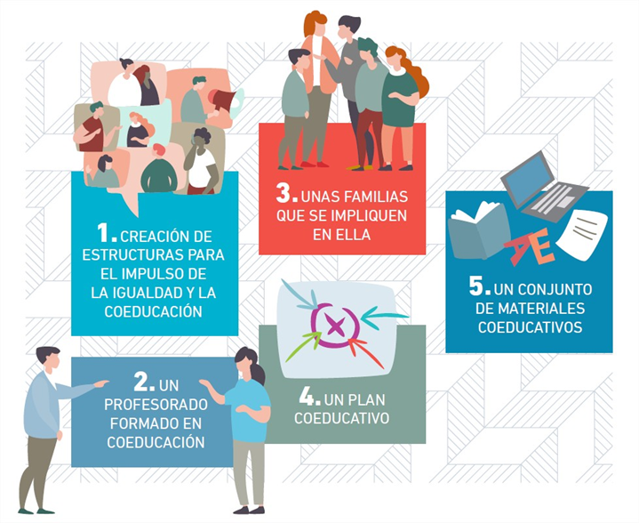
3. II Plan de coeducación para el sistema educativo vasco, en el camino hacia la igualdad y el buena trato (2019-2023)
ELEMENTOS FUNDAMENTALES para avanzar hacia una escuela coeducadora

Slide 18
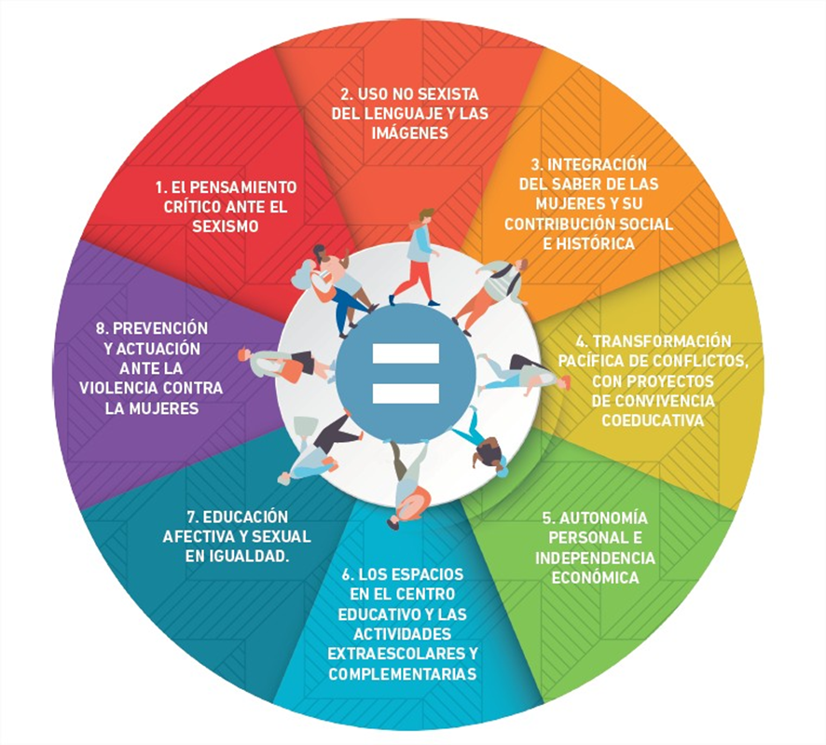
3. II Plan de coeducación para el sistema educativo vasco, en el camino hacia la igualdad y el buena trato (2019-2023)
Para conseguir todo esto propone desarrollar en los centros educativos una serie de PILARES DE LA COEDUCACIÓN

Slide 19
3. II Plan de coeducación para el sistema educativo vasco, en el camino hacia la igualdad y el buena trato (2019-2023)
OBJETIVOS ESTRATÉGICOS Y ESPECÍFICOS del Plan:
Proveer al Departamento de Educación y al Sistema Educativo de FORMACION, ESTRUCTURAS Y PERSONAS para impulsar de manera coordinada e integral el modelo de escuela coeducativa
Ofertar itinerarios formativos para garantizar que toda la comunidad educativa y los diferentes servicios del departamento disponen de cualiificación en coeducación
Garantizar estructuras de impulso y coordinación para implementar la coeducación y las medidas para la igualdad
Impulsar que los centros educativos incorporen la PERSPECTIVA DE GÉNERO en su cultura, políticas y prácticas.
Desarrollar propuestas de mejora para la incorporación de la perspectiva de género en el currículum
Incorporar la perspectiva de género como elemento estratégico en todos los documentos institucionales y organizativos del centro
Impulsar elaboración de proyectos coeducativos
Impulsar colaboración y coordinación entre diferentes agentes
Poner en marcha mecanismos para la PREVENCIÓN, DETECCIÓN Y RESPUESTA eficaz ante la violencia contra las mujeres.
Prevenir y sensibilizar a comunidad educativa para la detección de la violencia machista
Responder rápida y eficazmente ante situaciones de violencia

Slide 20
3. II Plan de coeducación para el sistema educativo vasco, en el camino hacia la igualdad y el buena trato (2019-2023)
PLAN DE TRABAJO para los cursos escolares 2019-2020; 2020-2021; 2021-2022 y 2022-2023, con:
42 acciones,
responsables,
cronograma e
indicadores.
SISTEMA DE GESTIÓN:
Seguimiento y evaluación:
recogida de información de los diferentes agentes que intervienen en el desarrollo de las acciones a partir de los indicadores definidos
informes e investigaciones que permitan valorar el impacto del Plan.

Slide 21
3. II Plan de coeducación para el sistema educativo vasco, en el camino hacia la igualdad y el buena trato (2019-2023)
Estructuras para el impulso, coordinacion, implementación, seguimiento y evaluación del Plan:
Isei-ivei
COMISIÓN TÉCNICA DE SEGUIMIENTO
GRUPO MOTOR
COMISIÓN POLÍTICA DE SEGUIMIENTO
Inspección
Responsable de coeducacion del BN
Responsables de coeducación B. zonales
Responsables coeducación centros

Slide 22
3. II Plan de coeducación para el sistema educativo vasco, en el camino hacia la igualdad y el buena trato (2019-2023)
COMISIÓN DE SEGUIMIENTO POLÍTICA:
Composición:
Vic Educación
D. de diversidad
D. gestión de personal (profesorado)
ISEI-IVEI
D. politica familiar y diversidad
Inspeccion central
Secretaria general Emakunde
Presidenta Consejo Escolar de Euskadi
Funciones
Garantizar puesta en marcha y desarrollo del Plan
Establecer estrategias de intervención y evaluación
Difusión del informe final

Slide 23
3. II Plan de coeducación para el sistema educativo vasco, en el camino hacia la igualdad y el buena trato (2019-2023)
COMISIÓN DE SEGUIMIENTO TÉCNICA:
Composición:
D. de diversidad
T. diversidad
T. gestión de personal
T. ISEI-IVEI
D. politica familiar y diversidad
UAI
Inspeccion central
Emakunde
Consejo Escolar de Euskadi
Funciones
Elaborar borrador de planificación anual
Seguimiento anual de actuaciones y propuestas de mejora
Recogida de info para seguimiento y evaluacion
Elaborar informes de eváluación
Elaborar informe final de resultados alcanzados

Slide 24
3. II Plan de coeducación para el sistema educativo vasco, en el camino hacia la igualdad y el buena trato (2019-2023)
GRUPO MOTOR:
Composición:
2 tecnicas de D. Diversidad
Inspección
ISEI-IVEI
Técnica igualdad Educación
BN- Responsable coeducación
Asesoras en coeducación de B Zonal
Técnica de Emakunde
Funciones
Realizar todo el trabajo técnico para la implementación del Plan
Facilitar cumplimiento de funciones de la Comisión Técnica

Slide 25
3. II Plan de coeducación para el sistema educativo vasco, en el camino hacia la igualdad y el buena trato (2019-2023)
ACCIÓNES MAS IMPORTANTES REALIZADAS EN EL MARCO DEL II PLAN:
Creación de estructuras:
Nombramiento de responsables de coeducación en centros: 92% de centros
Responsables de coeducación en Berritzegunes
Formación:
Seminarios en el BN
Seminarios zonales en materia de coeducación
Oferta de Prest Gara en materia de coeducación
Curso de la UPV en materia de coeducación (Hezkidetzan Esku hartzen – 250 horas):
78 personas (69 mujeres y 9 hombres)
Formación para responsables de coeducación de centros escolares: relaciones afectivo y sexuales, pornografía, ciberviolencia, etc
Jornadas

Slide 26
3. II Plan de coeducación para el sistema educativo vasco, en el camino hacia la igualdad y el buena trato (2019-2023)
Materiales creados:
Para cada etapa educativa y para cada pilar de la coeducación se han creado materiales para el aula
Se ha elaborado una guía para diseñar planes de coeducación en los centros
Hezkidetzagunea https://hezkidetzagune.euskadi.eus/es/hasiera
Proyectos coeducativos en centros:
Convocatorias anuales dirigidos a centros educativos publicos y concertados para elaborar proyectos de coeducación en centros:
Publicos: liberación horaria, formación y asesoramiento
Concertados: 2000 euros
Actuaciones con relación a la violencia machista contra las mujeres:
pautas para los centros educativos para la atención a niñas, adolescentes y mujeres víctimas de violencia machista contra las mujeres.

Slide 27
3. II Plan de coeducación para el sistema educativo vasco, en el camino hacia la igualdad y el buena trato (2019-2023)
Pautas para los centros educativos para la atención a niñas, adolescentes y mujeres víctimas de violencia machista contra las mujeres.
Según el agente que ejerce violencia machista, se sigue un procedimiento. 4 situaciones:
Alumna víctima por parte de un alumno del mismo centro
Alumna víctima por parte de trabajador del centro educativo (profesor, monitor…)
Alumna víctima por parte de un familiar u otra persona que no trabaja en el centro
La víctima es trabajadora del centro o madre de una alumna o alumno que sufre violencia machista que se produce en el domicilio
- Se han elaborado materiales para ayudar a detectar la violencia machista contra las mujeres y difundir las pautas: infografías para el profesorado, folletos para alumnas y sus familias, y un video para primaria y otra para secundaria.
Actuaciones para la evaluación
- Herramienta para el autodiagnóstico de los centros educativos (en proceso de elaboración – contrastando con algunos centros)

Slide 28
ESKERRIK ASKOy uso de baños y vestuarios

